Slide 1


ỦY BAN NHÂN DÂN QUẬN LONG BIÊN
TRƯỜNG TIỂU HỌC ĐÔ THỊ VIỆT HƯNG
BÀI GIẢNG ĐIỆN TỬ
KHỐI 3
MÔN: TIẾNG VIỆT

Slide 2


Slide 3
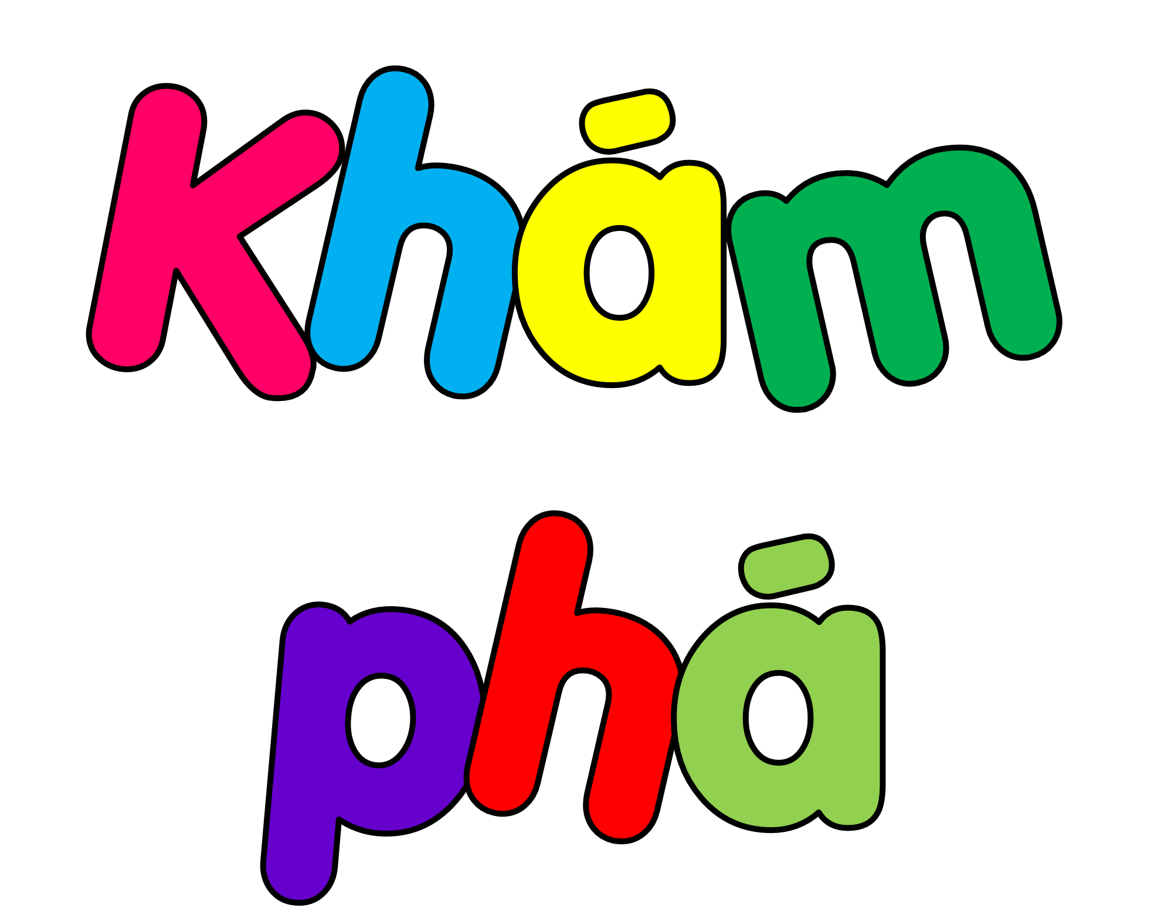

Slide 4
Trần Bình Trọng
Năm 1285, giặc Nguyên sang cướp nước ta. Trần Bình Trọng chỉ huy một cánh quân, không may sa vào tay giặc. Giặc dụ dỗ ông đầu hàng, hứa phong tước vương cho. Trần Bình Trọng khảng khái trả lời: “Ta thà làm ma nước Nam, chứ không thèm làm vương đất Bắc.”. Giặc tức giận giết ông. Khi ấy, ông mới 26 tuổi.
Theo Từ điển bách khoa Việt Nam
Trong bài có những chữ nào được viết hoa?
Trong bài có những chữ nào được viết hoa?

Slide 5
Trần Bình Trọng
Năm 1285, giặc Nguyên sang cướp nước ta. Trần Bình Trọng chỉ huy một cánh quân, không may sa vào tay giặc. Giặc dụ dỗ ông đầu hàng, hứa phong tước vương cho. Trần Bình Trọng khảng khái trả lời: “Ta thà làm ma nước Nam, chứ không thèm làm vương đất Bắc.”. Giặc tức giận giết ông. Khi ấy, ông mới 26 tuổi.
Theo Từ điển bách khoa Việt Nam
Trong bài có những chữ nào được viết hoa?
Trong bài có những chữ nào được viết hoa?

Slide 6
Trần Bình Trọng
Năm 1285, giặc Nguyên sang cướp nước ta. Trần Bình Trọng chỉ huy một cánh quân, không may sa vào tay giặc. Giặc dụ dỗ ông đầu hàng, hứa phong tước vương cho. Trần Bình Trọng khảng khái trả lời: “Ta thà làm ma nước Nam, chứ không thèm làm vương đất Bắc.”. Giặc tức giận giết ông. Khi ấy, ông mới 26 tuổi.
Theo Từ điển bách khoa Việt Nam
Có những dấu câu nào trong bài viết?
Có những dấu câu nào trong bài viết?

Slide 7
Trần Bình Trọng
Năm 1285, giặc Nguyên sang cướp nước ta. Trần Bình Trọng chỉ huy một cánh quân, không may sa vào tay giặc. Giặc dụ dỗ ông đầu hàng, hứa phong tước vương cho. Trần Bình Trọng khảng khái trả lời: “Ta thà làm ma nước Nam, chứ không thèm làm vương đất Bắc.”. Giặc tức giận giết ông. Khi ấy, ông mới 26 tuổi.
Theo Từ điển bách khoa Việt Nam
Có những dấu câu nào trong bài viết?
Có những dấu câu nào trong bài viết?

Slide 8
Trần Bình Trọng
Năm 1285, giặc Nguyên sang cướp nước ta. Trần Bình Trọng chỉ huy một cánh quân, không may sa vào tay giặc. Giặc dụ dỗ ông đầu hàng, hứa phong tước vương cho. Trần Bình Trọng khảng khái trả lời: “Ta thà làm ma nước Nam, chứ không thèm làm vương đất Bắc.”. Giặc tức giận giết ông. Khi ấy, ông mới 26 tuổi.
Theo Từ điển bách khoa Việt Nam
Khi viết bài này cần lưu ý gì?
Khi viết bài này cần lưu ý gì?

Slide 9

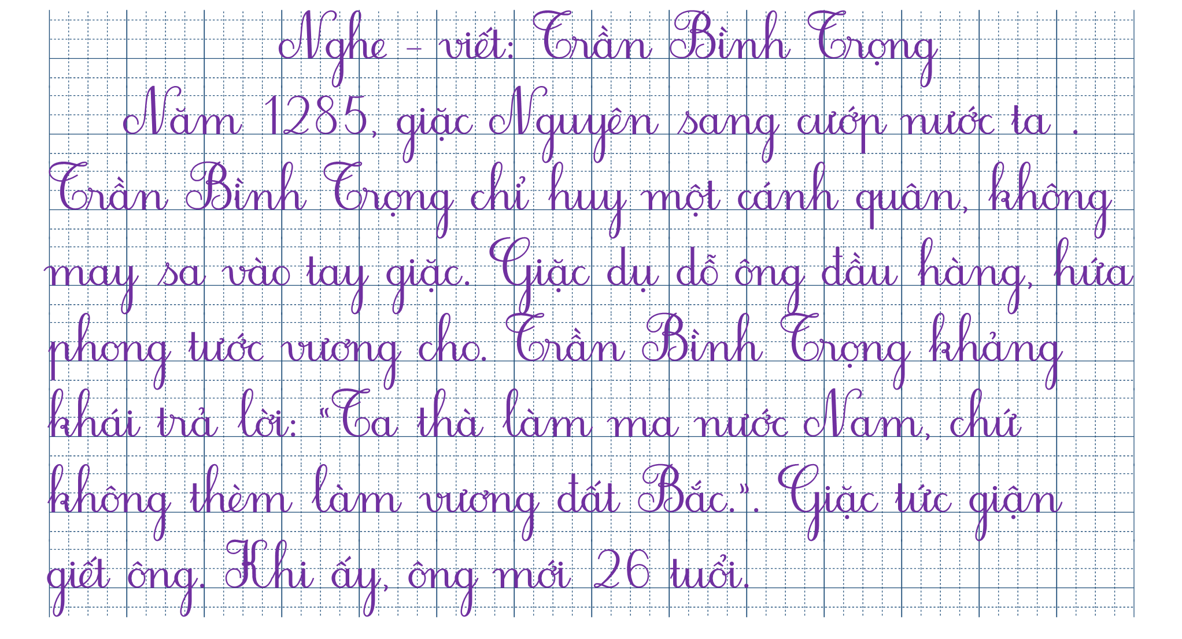
BÀI MẪU

Slide 10

Luyện viết từ khó

Slide 11
Luΐİn νμĞt Ǉừ δó
giặc Nguyên
Trần Bình Trọng
nước Nam
tước vương
khảng khái

Slide 12
Viết bài
Tư thế ngồi viết:
Lưng thẳng, không tì ngực vào bàn.
Đầu hơi cúi.
Mắt cách vở 25 – 30 cm.
Tay phải cầm bút.
Tay trái tì nhẹ lên mép vở để giữ.
Hai chân để song song thoải mái.
2. Cách cầm bút:
Cầm bút bằng 3 ngón tay: ngón cái, ngón trỏ, ngón giữa.
Khi viết, dung 3 ngón tay di chuyển từ trái sang phải, cán bút nghiêng về phía bên phải, cổ tay, khuỷu tay và cánh tay cử động mềm mại, thoải mái

Slide 13


SOÁT LỖI

Slide 14


NHẬN XÉT BÀI VIẾT
Viết đúng chính tả
Trình bày đúng, sạch đẹp

Slide 15


Slide 16
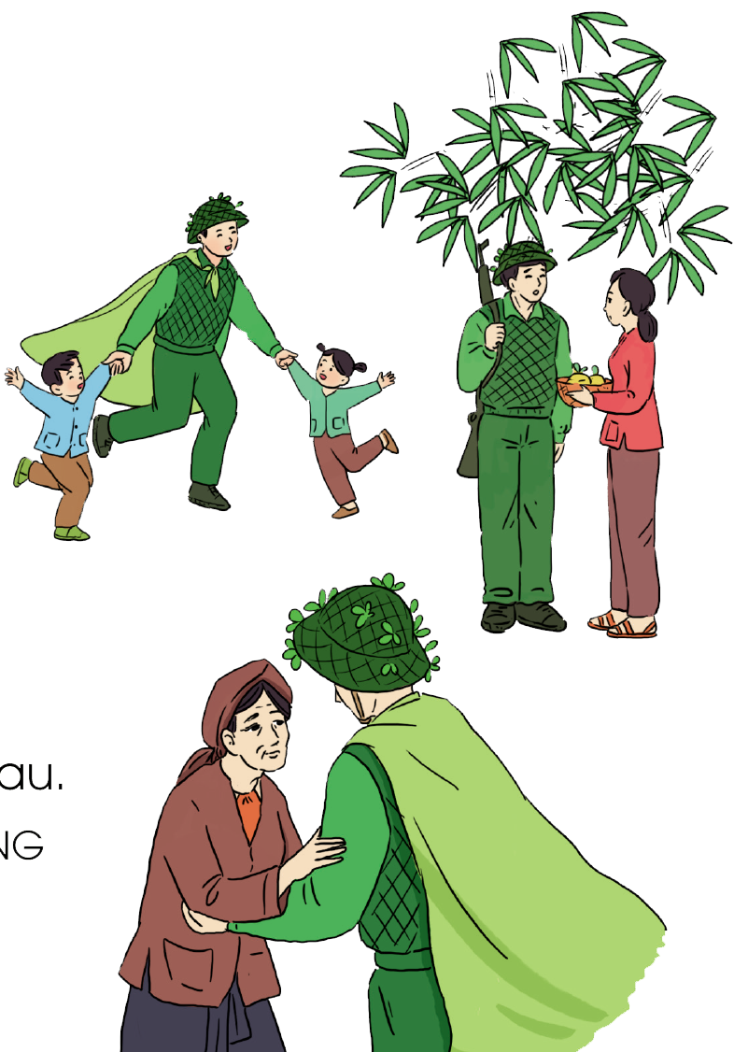
2
Chọn chữ phù hợp với ô trống:
a) Chữ l hay n?
Các anh về
Xôn xao làng bé nhỏ.
Nhà lá đơn sơ
Tấm lòng rộng mở
Nồi cơm nấu dở
Bát nước chè xanh
Ngồi vui kể chuyện tâm tình bên nhau.
HOÀNG TRUNG THÔNG
?
?
?
?
?

Slide 17
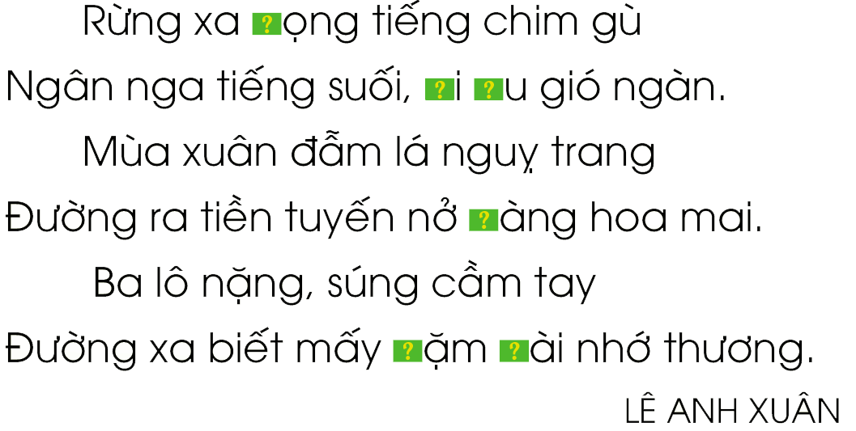
2
Chọn chữ phù hợp với ô trống:
b) Chữ v hay d?
v
v
v
v
d
d

Slide 18
3
Tìm nhanh những từ gồm 2 tiếng:
a) Cả 2 tiếng đều bắt đầu bằng l hoặc n.
Mẫu: long lanh, no nê
Bắt đầu bằng l: Lấp lánh, lung linh, long lanh, lập lòe, ...
Bắt đầu bằng n: nức nở, no nê, nõn nà, núng nính, ...
Notes:
Bấm chuột vào từng chiếc bánh để di chuyển vào đúng vị trí từ

Slide 19
3
Tìm nhanh những từ gồm 2 tiếng:
b) Cả 2 tiếng đều bắt đầu bằng v hoặc d.
Mẫu: vững vàng, dẻo dai
Bắt đầu bằng v: Vội vàng, vi vu, vun vút, vui vẻ ...
Bắt đầu bằng d: dễ dàng, dảnh dang, dịu dàng, ...
Notes:
Bấm chuột vào từng chiếc bánh để di chuyển vào đúng vị trí từ

Slide 20



